Slide 1


数据库管理系统
C++嵌入MYSQL
HRBUST图书管理系统

Slide 2
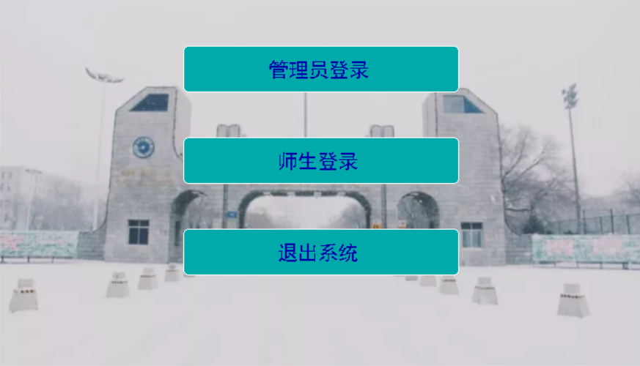
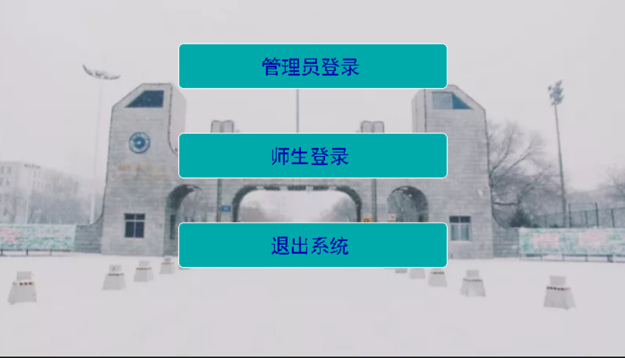
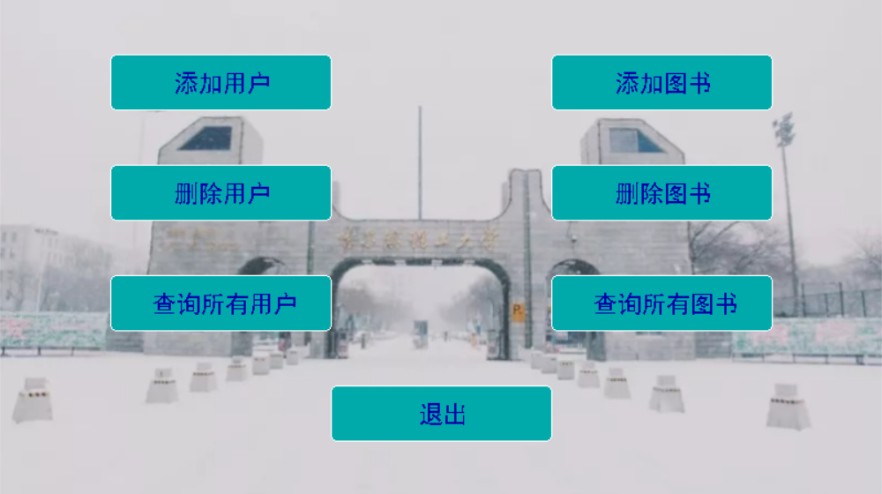
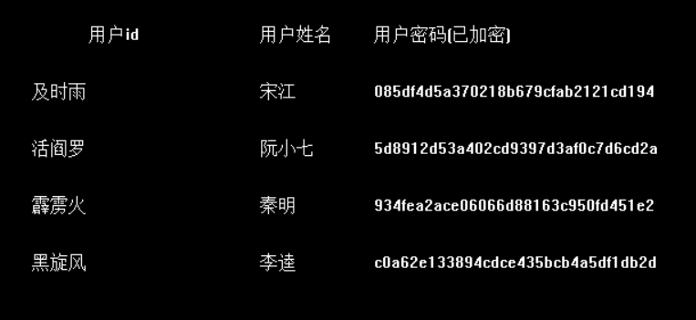
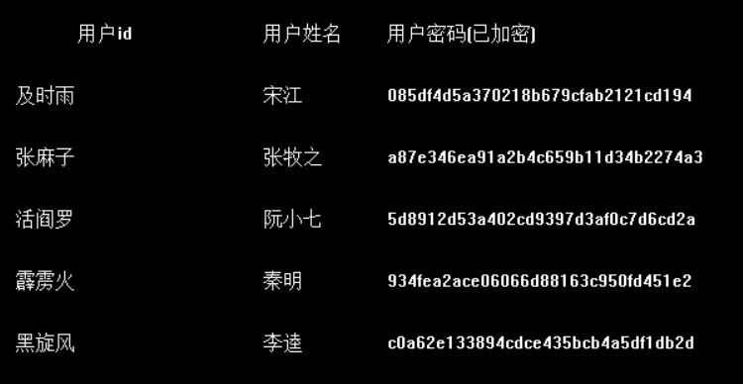
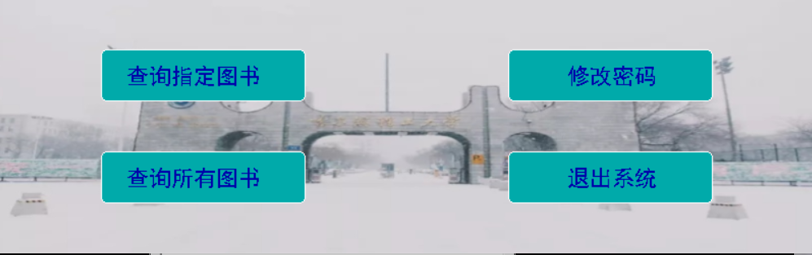
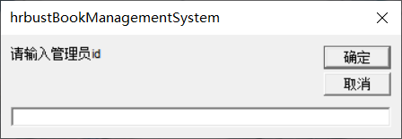
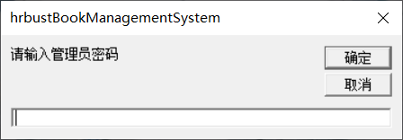
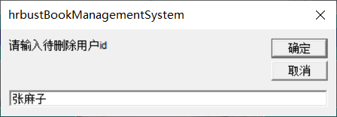
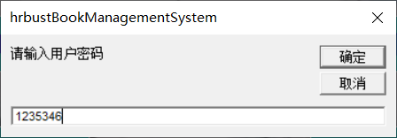
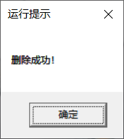
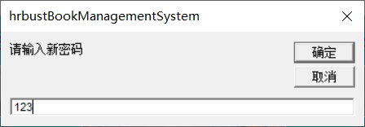
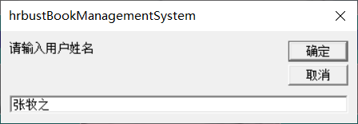
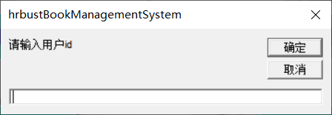
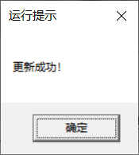
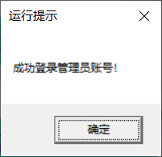

Slide 3
01
开发与运行环境
CONTENT
目录
02
思维导图与E-R图
03
设计过程与运行
04
总结项目

Slide 4
01
开发与运行环境
Development and Operating Environment

Slide 5



VS2017
Windows 10
MYSQL8.0

Slide 6
02
思维导图与E-R图
Mind Map and E-R Map

Slide 7
用户id
用户 姓名
用户 密码
用户
n
m
询查 新更
查询
索书号
管理员id
m
n
管理员
m
新更 询查
n
图书
书名
管理员密码

Slide 8
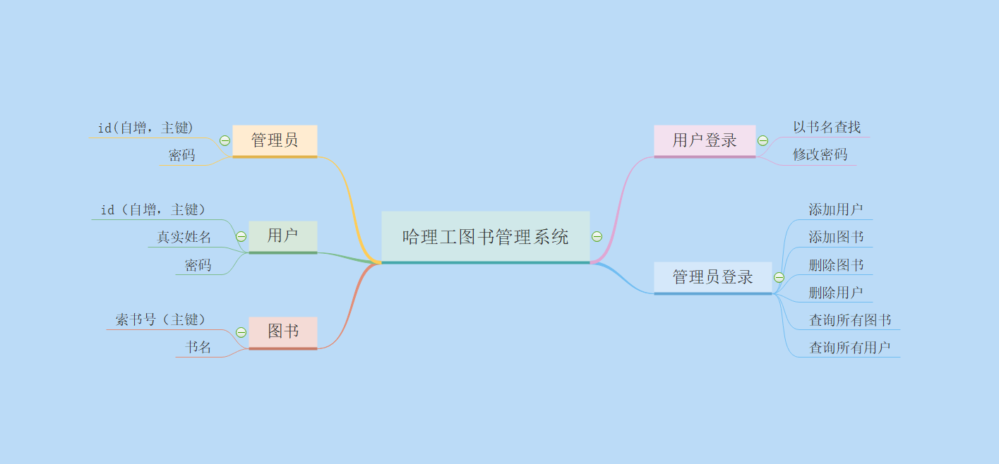


Slide 9
03
设计过程与运行
配置mysql与vs2017连接
操作模块
图形化界面设计
登录模块

Slide 10
SQL语句拼接
登录模块设计
MD5密码设计
操作模块
防网络攻击安全性设计
GUI图形界面设计

Slide 11
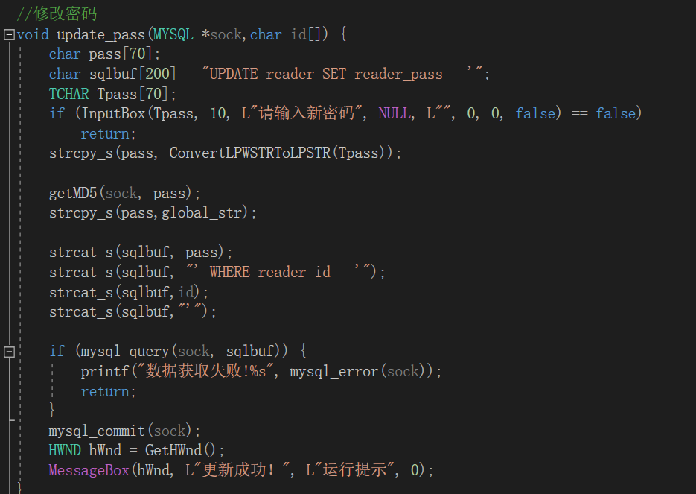
SQL语句设计

Slide 12
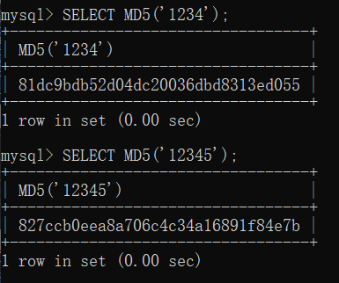
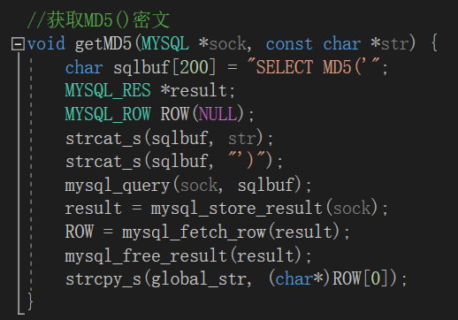
MD5加密密码

Slide 13
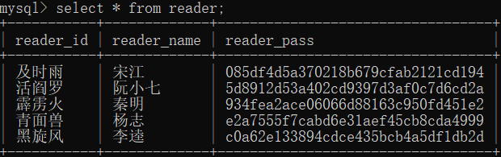
MD5加密密码
避免使用明文密码导致泄露

Slide 14


防网络攻击安全性设计
缓冲区溢出攻击
SQL注入攻击

Slide 15
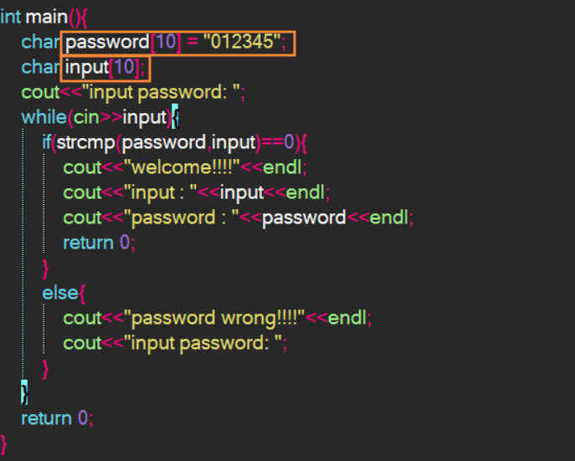
缓冲区溢出攻击

Slide 16
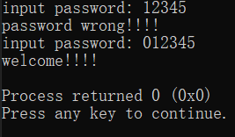
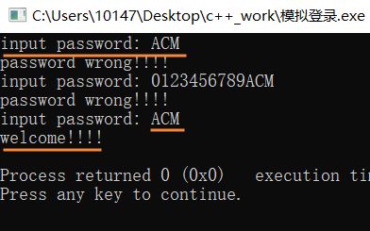
正常登录：
缓冲区溢出攻击
缓冲区溢出攻击：

Slide 17
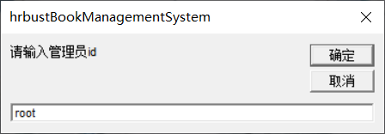
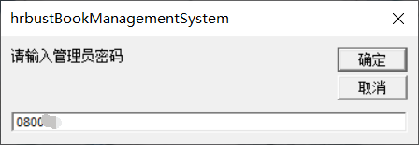
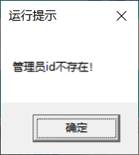
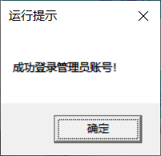
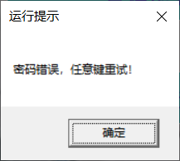
正常登录：
SQL注入攻击

Slide 18

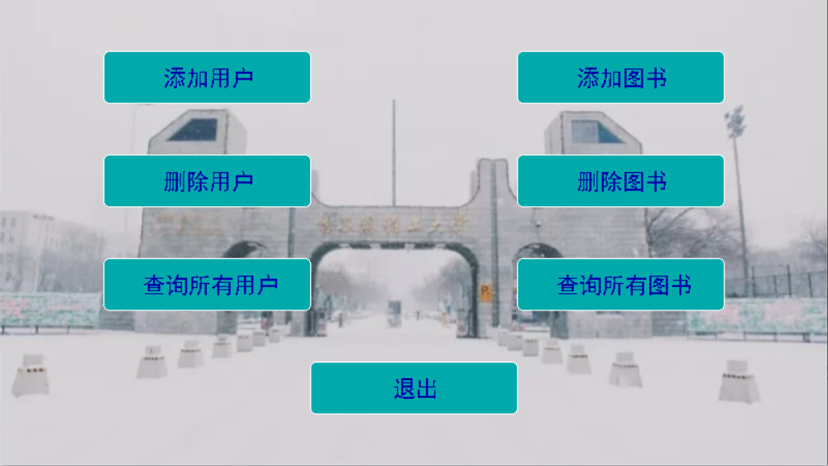
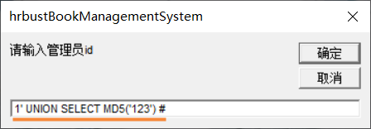

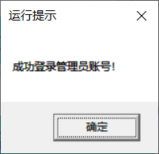
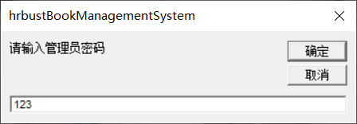
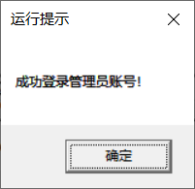
SQL注入攻击：
SQL注入攻击

Slide 19
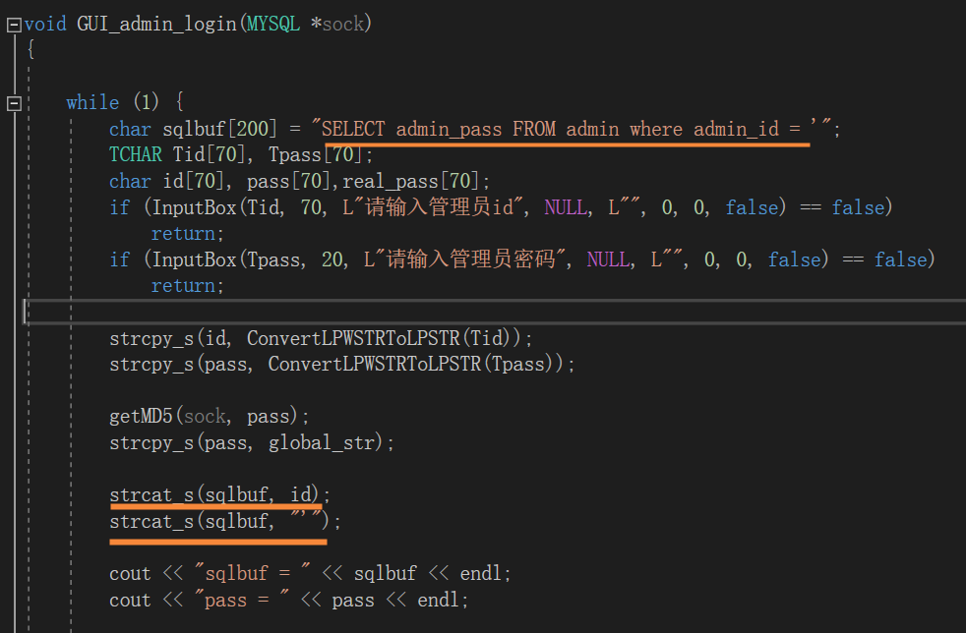
SQL注入攻击原理：
SQL注入攻击

Slide 20
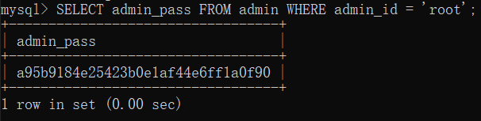
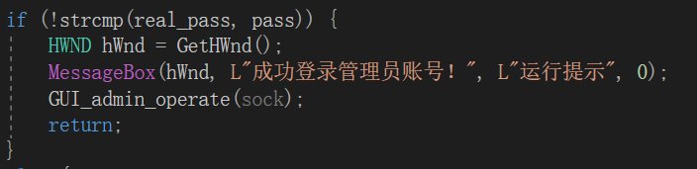
SQL注入攻击原理：
SQL注入攻击

Slide 21
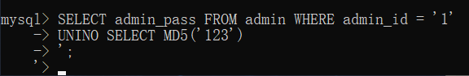
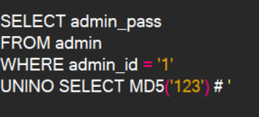
SQL注入攻击原理：
SQL注入攻击

Slide 22
SQL注入攻击：
SQL注入攻击

Slide 23
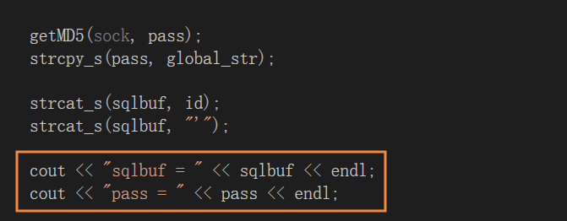
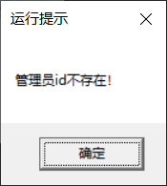
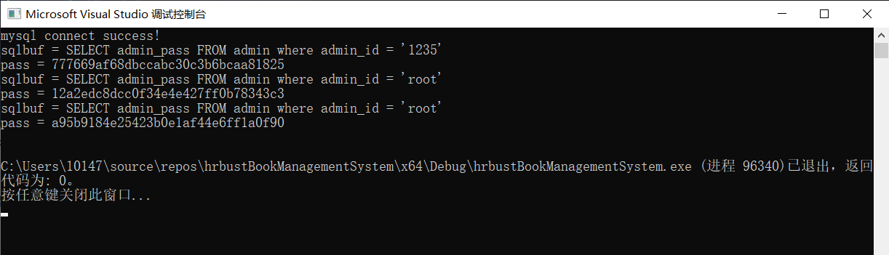
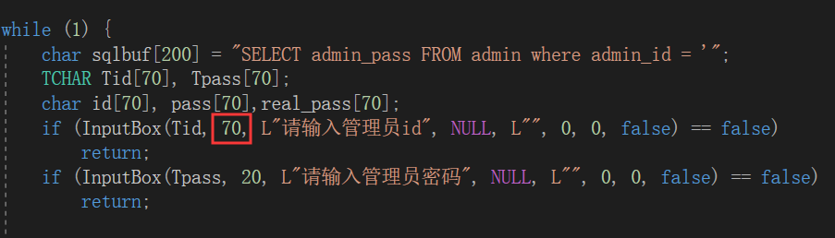
程序安全

Slide 25


GUI图形化界面
<graphics.h>

Slide 27
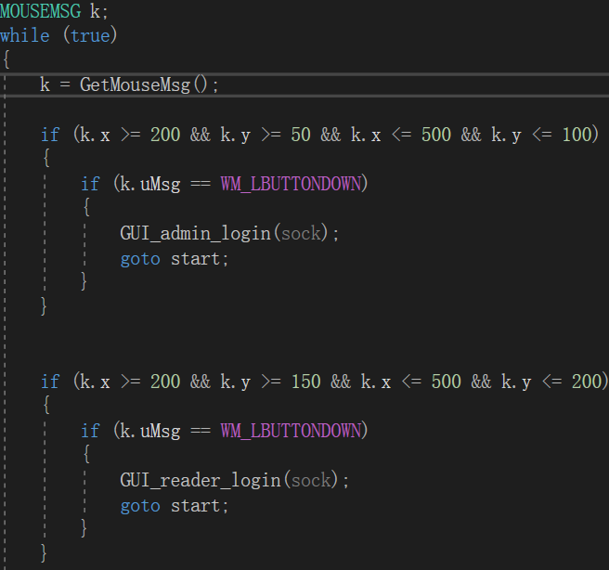
GUI图形化界面

Slide 28
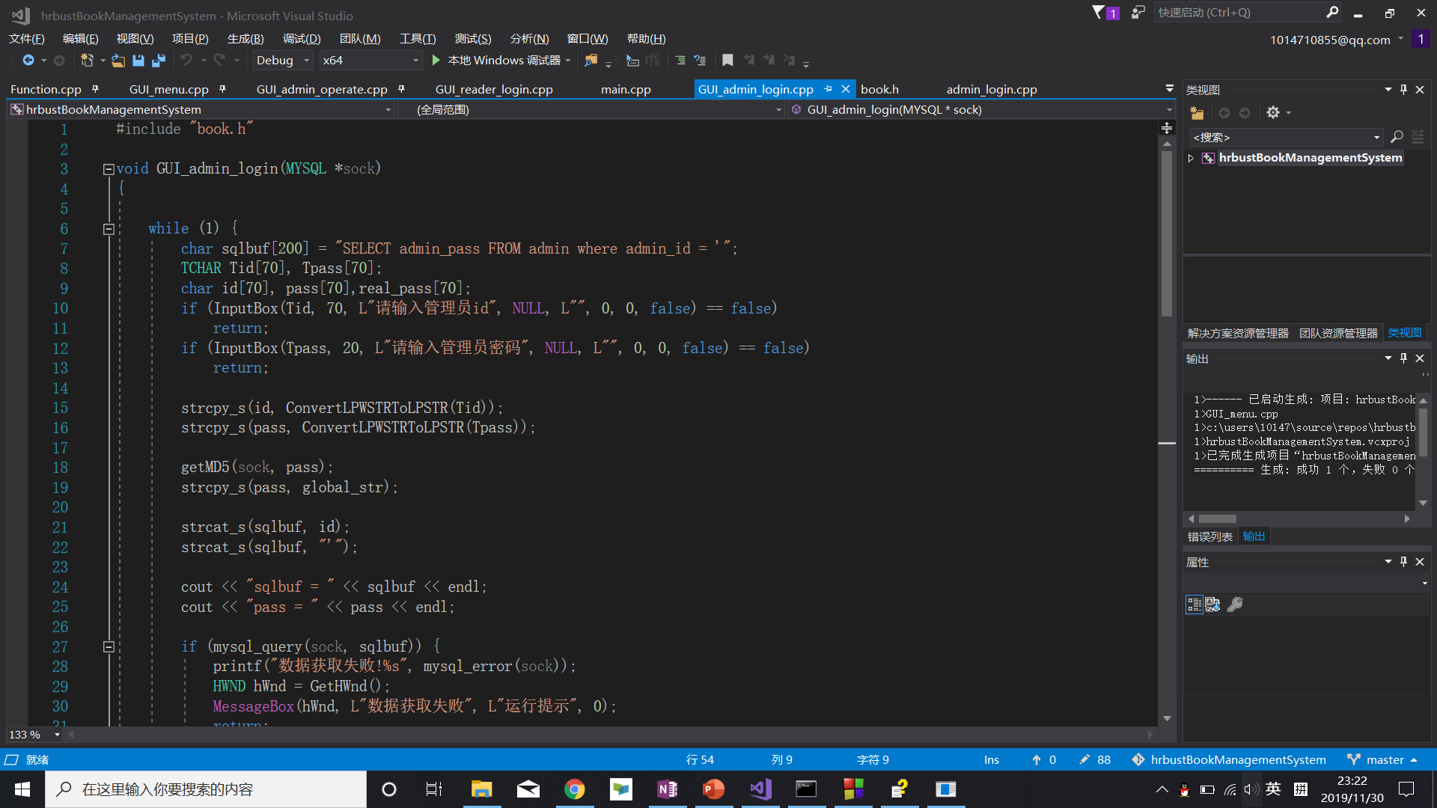
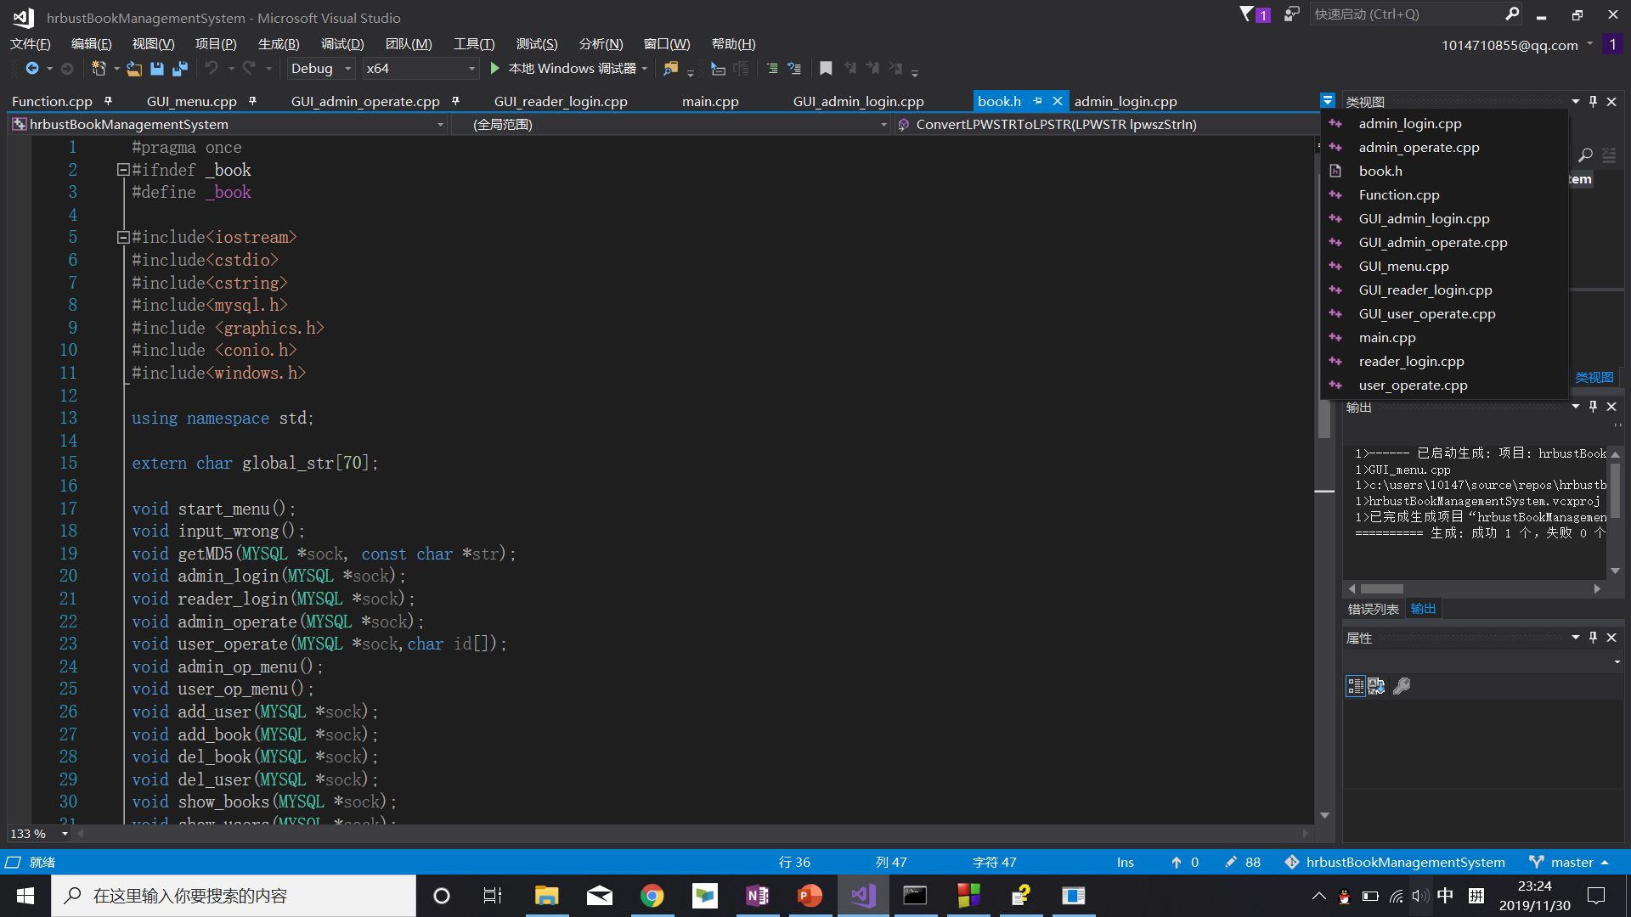
GUI图形化界面

Slide 29
04
项目总结
需求分析
代码实现

Slide 30

学习新语言时，查阅官方文档
需要维护代码时，少用switch
使用两次以上的代码，写成函数
不要一个cpp文件解决问题，重复用.h文件，将项目分模块完成
5. 注意安全性问题，请教网络安全小组
摄图网
摄图网
摄图网
摄图网
摄图网
摄图网

Slide 31
THANK YOU
晨灼灼.数据库管理系统
INTERNET TECHNOLOGY PPT TEMPLATE

